Slide 1
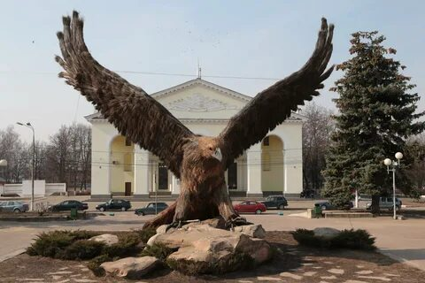
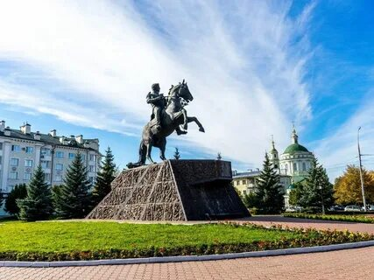
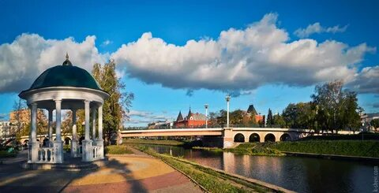
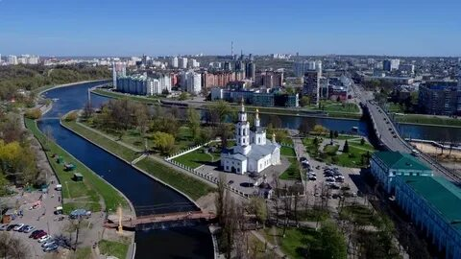
Туристический маршрут по городу Орлу
Проект подготовили: обучающиеся 4 класса МБОУ СОШ №45 г.Орла
Руководитель: Филоненко Светлана Александровна

Slide 2
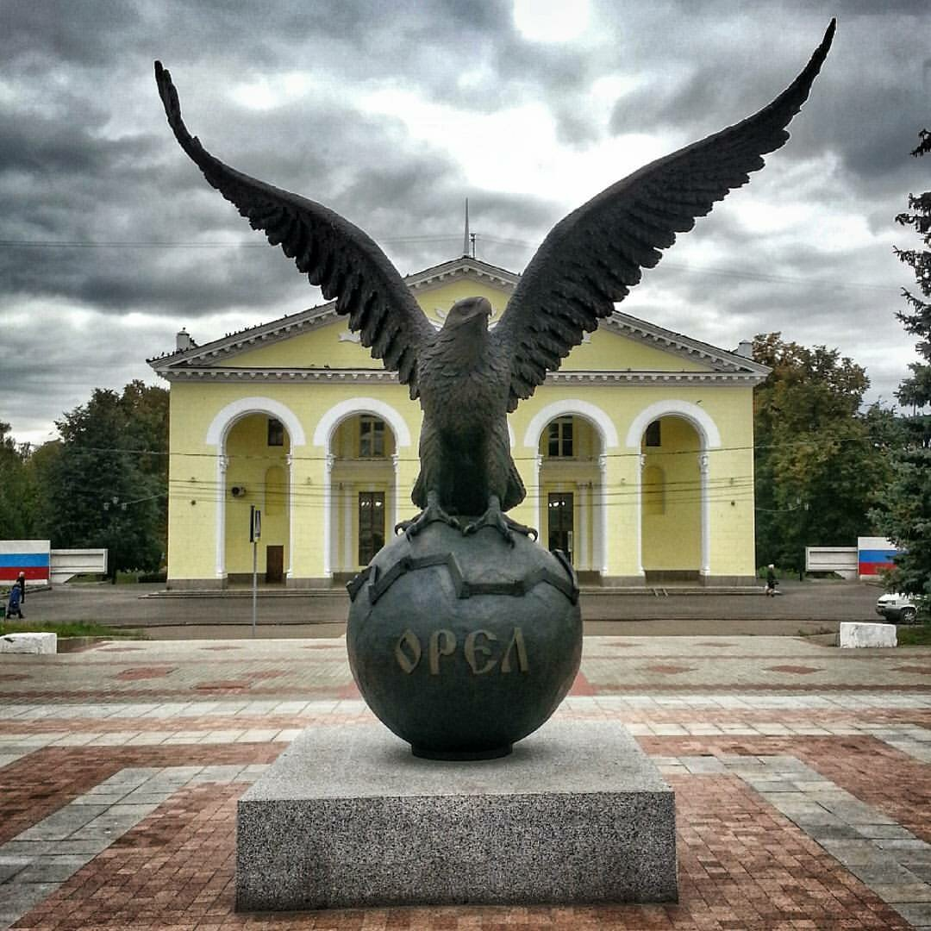
Город Орел (основан в 1566 году, 320 тыс. жителей, 368 км от Москвы) разделяет с соседями Брянском и Курском славу города-парка. Город был основан как крепость на территории Черниговского княжества, в Великую Смуту был резиденцией Лжедмитрия II (тушинского вора). Кремль в начале XVIII века за ненадобностью ликвидировали. В 1941—1943 годах Орел был оккупирован немцами и являлся одной из немецких военно-воздушных баз, с которой взлетали самолёты для бомбёжек военных объектов в Поволжье. А в ночь на 26 июля 1943 года уже сам Орел подвергся бомбёжке советской авиации, в результате чего был уничтожен вокзал. 5 августа город освободили.

Slide 4
Очень важно для каждого из нас знать историю своего города. Не каждый орловчанин в наши дни интересуется данным вопросом. Поэтому было принято решение, что мы на кружке «Мы исследователи» создадим свой туристический маршрут по городу Орлу, чтобы познакомиться с историей нашего города и привлечь интерес молодёжи к его историческим и культурным достопримечательностям.

Slide 5
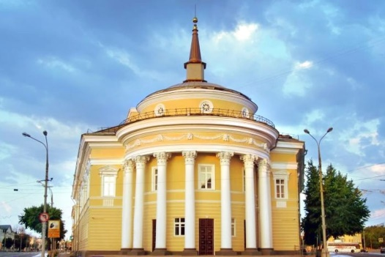
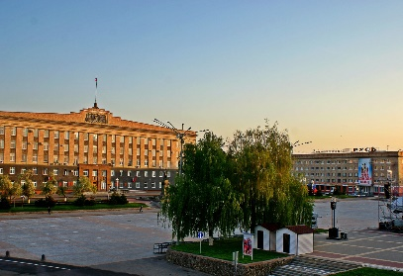
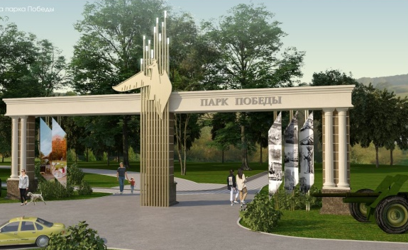
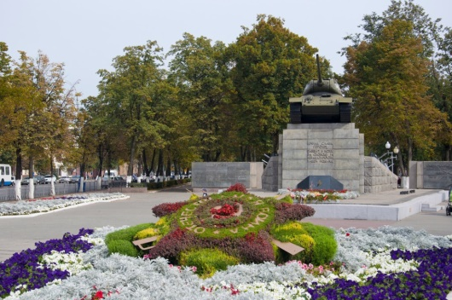
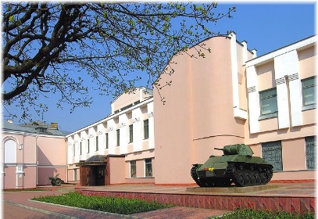
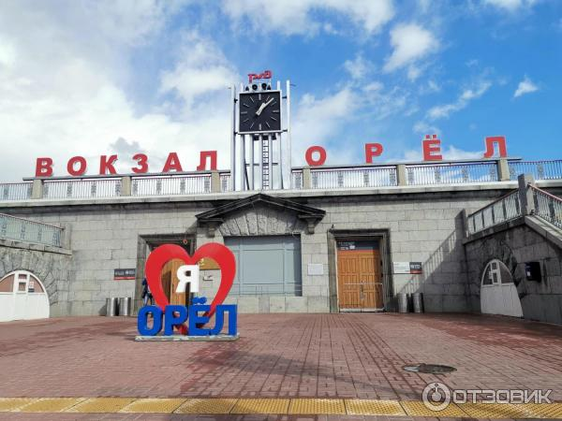
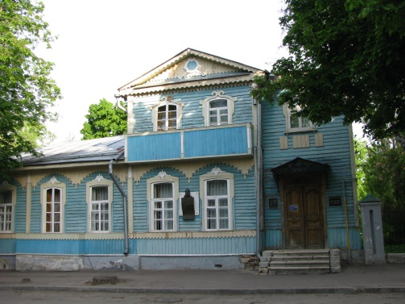
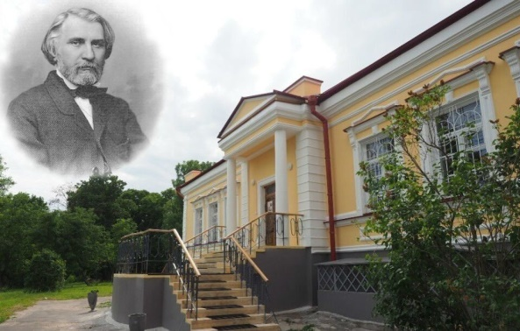
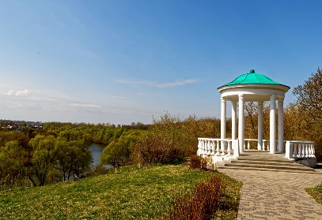
Достопримечательности г.Орла

Slide 6
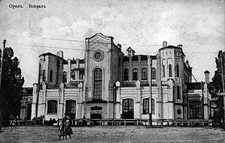
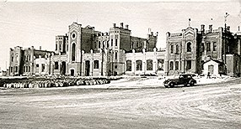
Орловско-Витебский вокзал (1868—1943)
Орловский вокзал во время немецкой оккупации
Орловский железнодорожный вокзал был построен в 1868 году вдали от города. До 1865 года здесь был лес, и рядом было только Московское шоссе. Всё изменило строительство Московско-Курской железной дороги. Вокзал в Орле был построен в неоготическом стиле. Старый вокзал был уничтожен в Великую отечественную войну. Восстановлением вокзала руководил Пётр Васильевич Казанцев (1911–1992). Почётный гражданин города Орла. Современное здание Орловского вокзала было построено в 1949—1950 годах по уникальному проекту архитектора С. А. Мхитаряна в стиле русского классицизма. В день города 5 августа 1968 г. в центре ансамбля внешнего здания вокзала были установлены башенные часы.. Часы исполняют мелодию из 1-й симфонии Орловского композитора В. С. Калинникова.

Slide 7
Сквер Танкистов — мемориальный сквер в честь подвига героев — танкистов, первыми ворвавшимися в Орёл при освобождении города от немецких оккупантов. Расположен в Железнодорожном районе между улицами Московской и Пушкина.
Сквер Танкистов – одно из древнейших мест города Орла. В древние времена она именовалась Ильиской площадью или просто Ильинкой. В день Всероссийского субботника 1 мая 1920 года на площади был разбит сквер, впоследствии получивший название «Первомайский» в честь его основания.

Slide 10
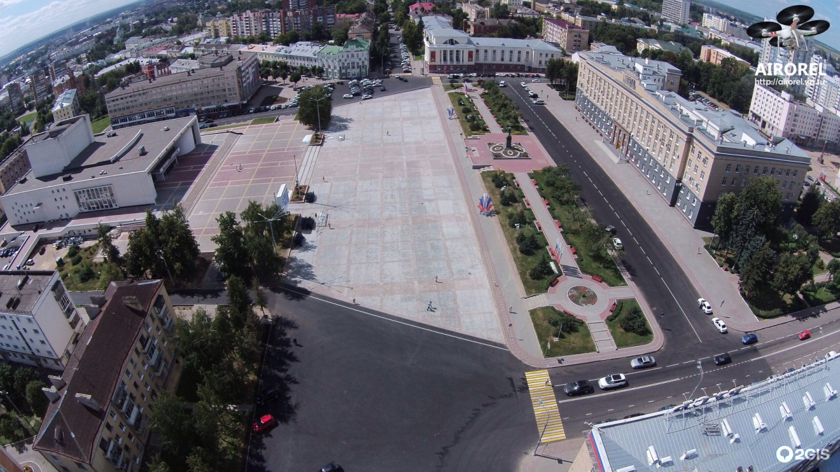
Историческая часть областного центра, расположенная в Советском районе. Центральная и главная площадь города. В 1961 году на площади установили памятник Владимиру Ильичу, а до 1973 года здесь проходил один из маршрутов трамвая. Расположены несколько гостиниц, областной драматический театр, ряд других архитектурных достопримечательностей. К площади примыкает парк культуры Это прекрасное место для прогулок и отдыха. Рядом с площадью находится Центральный городской парк культуры и отдыха – всегда актуальное и востребованное место для жителей и гостей Орла.
Ну и может не все знают, но рядом стоял дом, в котором родилась Анна Керн.

Slide 11
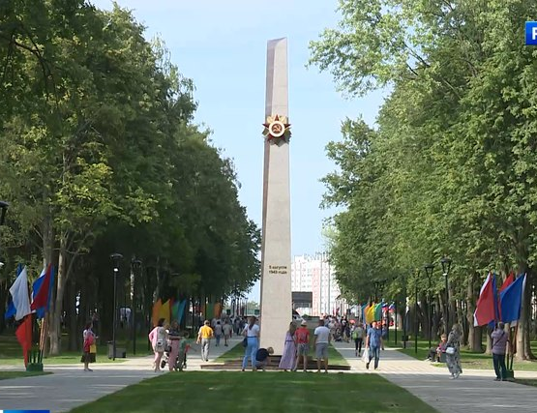
Парк был заложен на преимущественно пустынном месте в 1955 году, в честь 10-летия Победы в Великой Отечественной Войне. В закладке принимали участие молодёжь, трудовые коллективы города и ветераны. В последующие Советские годы некоторые архитекторы рассматривали проекты по созданию здесь полноценного парка культуры и отдыха, на подобие центрального городского парка на улице Горького с всевозможными аттракционами и другими культурными, спортивными и развлекательными учреждениями.

Slide 12
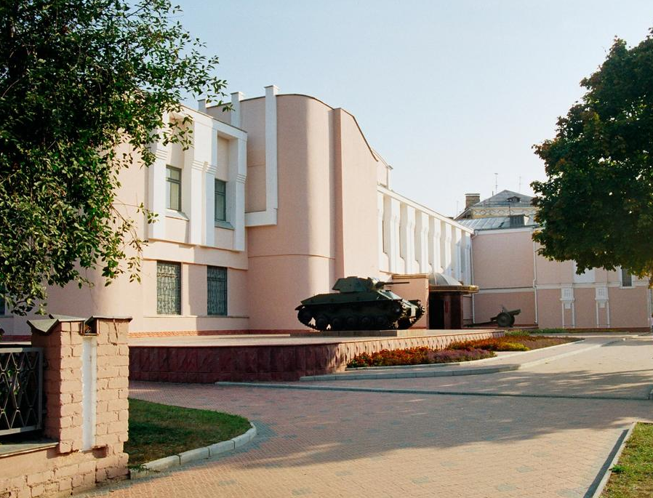
5 августа 1983 года в день 40-летия освобождения Орла от немецко-фашистских захватчиков был официально открыт музей-диорама «Орловская наступательная операция». А накануне 4 августа заведующий музеем полковник А. И. Жутиков провёл первую экскурсию для почётных посетителей. Для музея был использован двухэтажный, построенный в 1890 году из красного кирпича, дом купца И. И. Чикина. В 1983 году к боковому фасаду дома пристроили двухэтажную пристройку для диорамы «Прорыв немецкой обороны у деревни Малое Измайлово 12 июля 1943 г.»

Slide 13
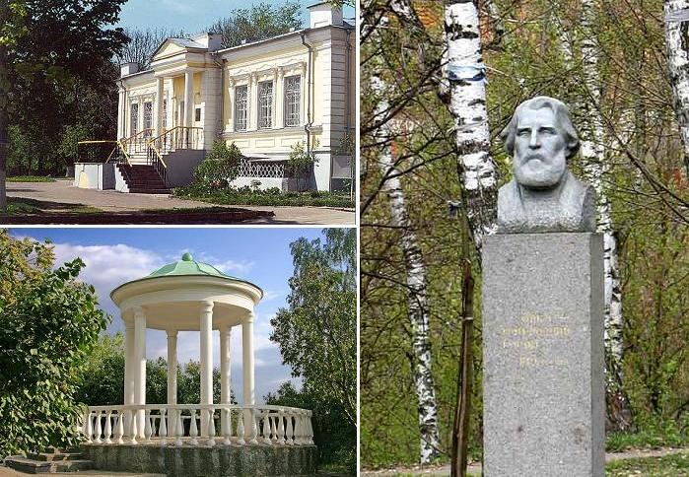
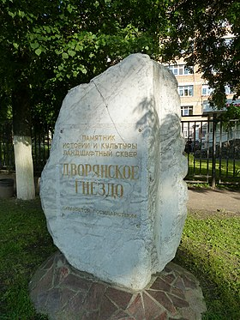
Парк и прилегающая к нему территория — это литературный заповедник «Дворянское гнездо». Это памятник истории. Он расположен на левом крутом берегу реки Орлик. Н. С. Лесков, который провёл здесь детские годы, отмечал, что дворянскими гнёздами исстари называли места, на которых «раскинулось множество привольных помещичьих усадеб»

Slide 14
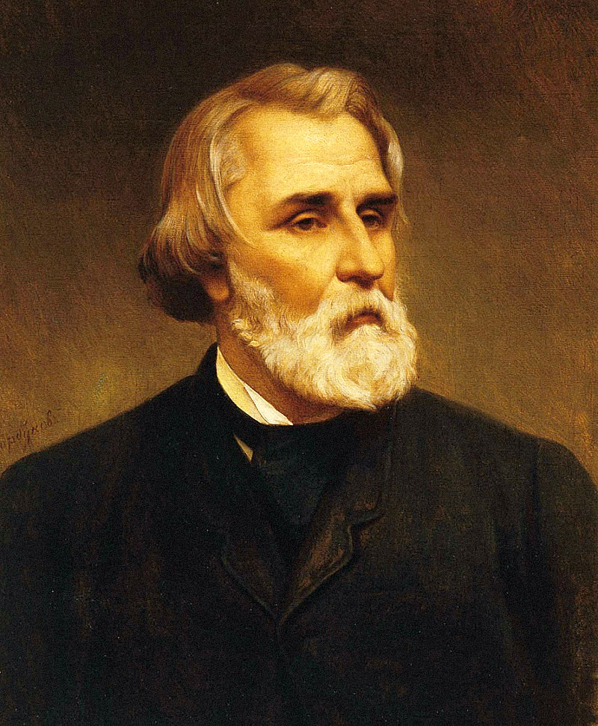

Slide 16
Классификация туристических маршрутов по целям подразумевает их деление на:
Тематические — имеющие экскурсионную или познавательную направленность.
Походные — с активными способами передвижения по территории.
Оздоровительные — с преобладанием в маршруте спортивных занятий, а также активных видов отдыха. s
Комбинированные — это маршруты, которые сочетают в себе элементы всех вышеперечисленных маршрутов.
Выбирай любой и приезжай в наш город!

Slide 17
ЛЕГЕНДА ОБ ОРЛЕ
Ясной осенью поздней, Объезжая границы, От крестьян Иван Грозный Всюду слышал о птице. «Встанет крепость, — сказал он, В честь орла над Окою. Встанет город на страже Тишины и покоя. И седая легенда Обернулася былью: Вновь Орёл над Окою Распластал свои крылья.
Дмитрий БЛЫНСКИЙ

